Slide 1
Microservices
2005 yılından beri kullanılmaya başlanılan bir yaklaşım.
Kurumsal projelerde genellikle kullanılan bir yapıdır.Proje birçok bileşenden oluşur ve bu bileşenler genelde farklı yazılım grupları tarafından gerçekleştirilir. (Loose coupling)
Bu geliştirilen uygulamalar xml /yml uzantılı dosyalarla bağlantılı hale getirilir.
Bu nedenle uygulamaların kod bakımı kolaylaştırılmış olur.
Geliştirme zamanı oldukça kısaltıyor.
altaybetul@gmail.com

Slide 2
Spring Petclinic Microservices
Uygulama birçok alt parçadan oluşan ve mikroservislerin çalışma mantığını gösteren örnek bir uygulama.https://github.com/spring-petclinic/spring-petclinic-microservices)
İçerisinde bulunan vets,visits ve customers servisleri veritabanlarıyla etkileşim halindedir.
Admin-server mikroservisi , çalışan mikroservislerin isimleri ve port numaralarını gösterir.
Api-gateway mikroservisi ise kullanıcıya web sayfasını açmaktadır.(Web sayfalarını açan servis ,port numarası-> localhost://8089)
Discovery ve config ise yukarıdaki servislerin çalışmasını sağlar.Bu nedenle bu iki servis önce çalışmalıdır.
İki adet veritabanı kullanılıyor: HSQLDB ,MYSQL
Uygulama IDE üzerinden veya Docker üzerinden çalıştırılabilmektedir.
IDE üzerinden çalıştırılmak istenirse mikroservislerin main methodları çalıştırılmalıdır.(Ama belirtilen sırada çalışması gerekiyor)
Docker üzerinde çalıştırılmak istenirse , projenin kök dizininde bulunan docker-compose.yml dosyası kullanılmalıdır.
docker-compose up→ docker-compose.yml
mvn clean install -PbuildDocker→image

Slide 3
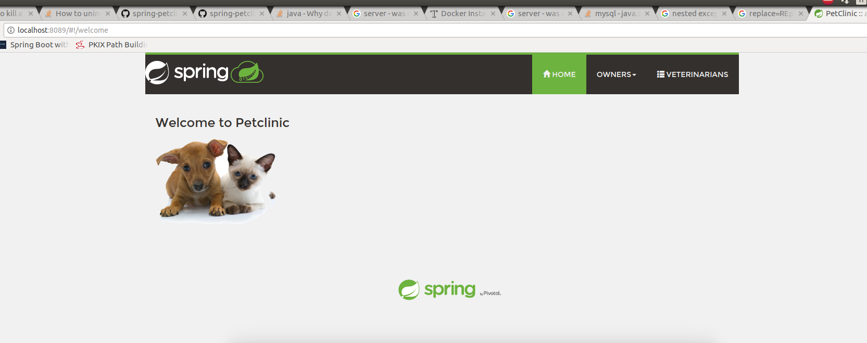
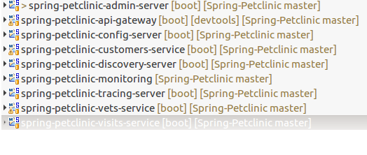
Spring Petclinic Microservices

Slide 4
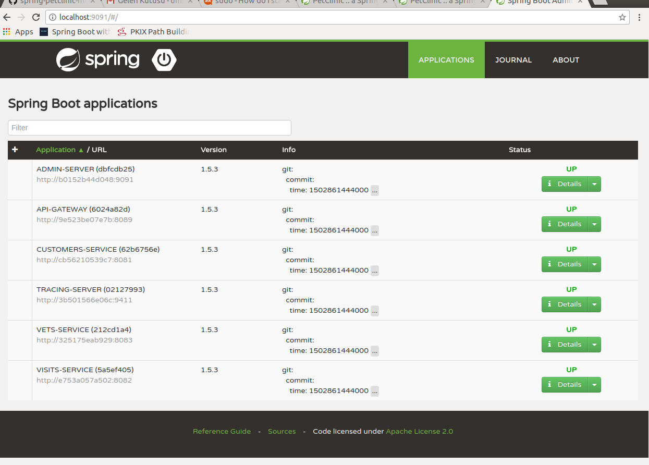
Spring Petclinic Microservices
Mikroservislerin sahip port numaraları bulunmaktadır.Bu port numaraları kullanılarak ilgili servislere ulaşılabilir.
Admin Server (Spring Boot Admin) - http://localhost:9091) port numarası kullanıldığında bizi aşağıdaki sayfa karşılar:
Tüm çalışan mikroservisler listelenir.Yandaki yeşil/DETAIL butonuna basıldığında ise ilgili mikroservisin tüm bilgileri yazar.
Örnek olarak; Bellek harcama miktarı ve ihtiyaç duyduğu araçlar(Jdk,Tomcat,Hsqldb vs...)

Slide 5
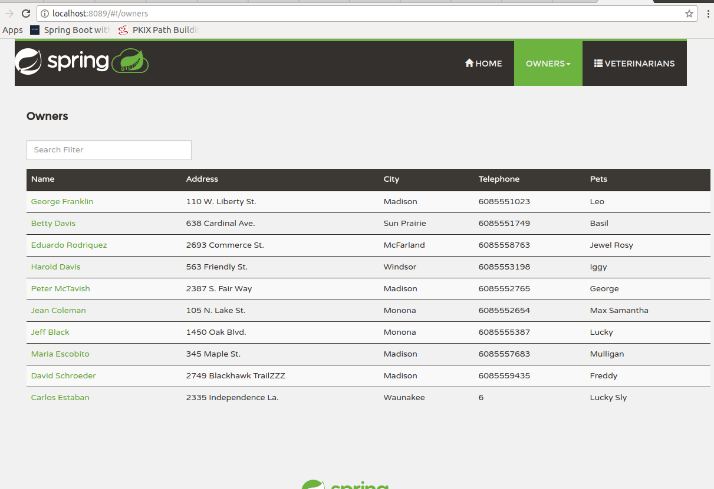
Spring Petclinic Microservices

Slide 6
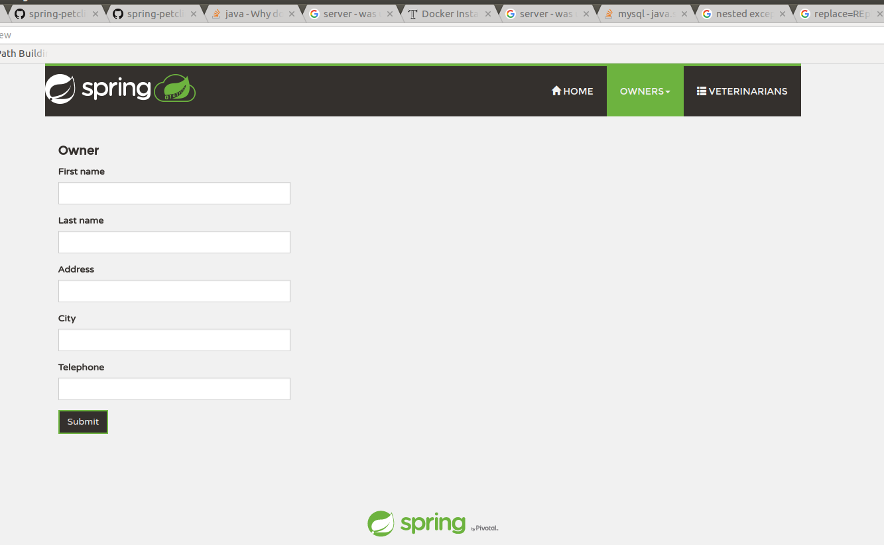
Spring Petclinic Microservices

Slide 7
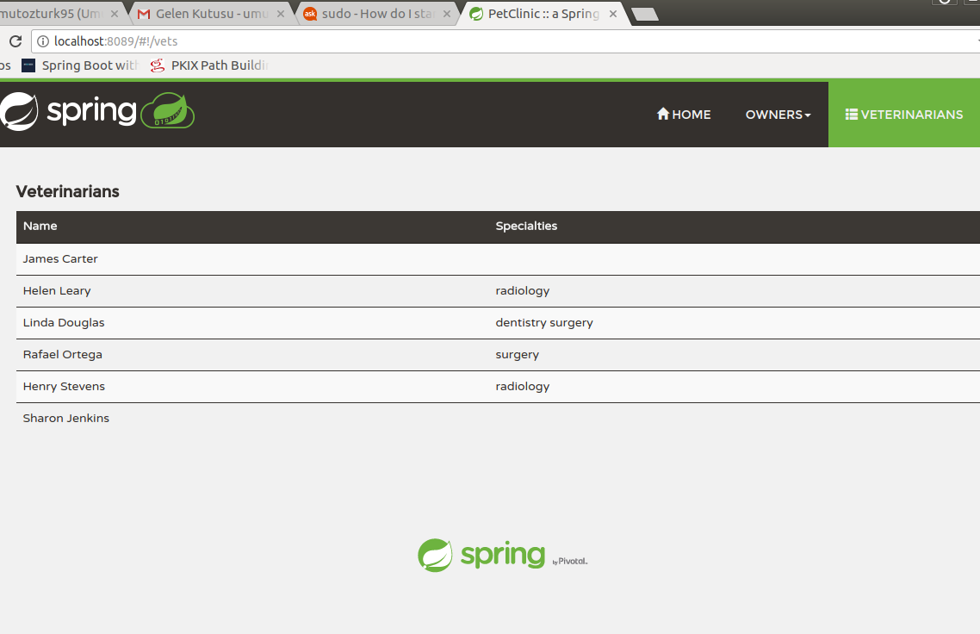
Spring Petclinic Microservices

Slide 8
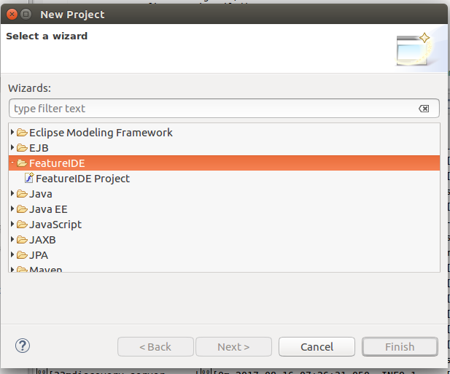
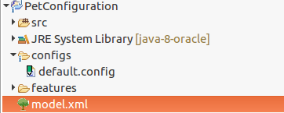
Feature IDE
Feature IDE ile uygulamanın ihtiyaç duyduğu gereksinimler kullanıcı tarafından belirlendi.
Bunun için Feature IDE eklentisi ,Eclipse IDE içerisine indirildi.(Market Place )
Bu eklentisi sayesinde Spring Petclinic projesinin Feature Tree çıkarıldı.
Bu tree’nin yanında config uzantılı bir dosyada oluşturuldu.Bu dosya sayesinde kullanıcı rahatlıkla uygulamanın gereksinimlerini karşılıyor.
Eğer src klasörü içerisine .java uzantılı bir dosya oluşturulduğunda ,ağaç üzerinde yapılan her değişiklik sonrasında silinecektir.

Slide 9
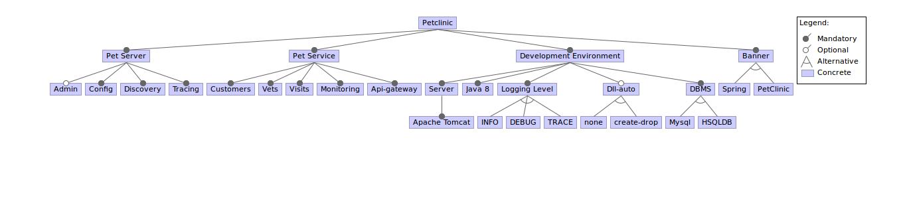
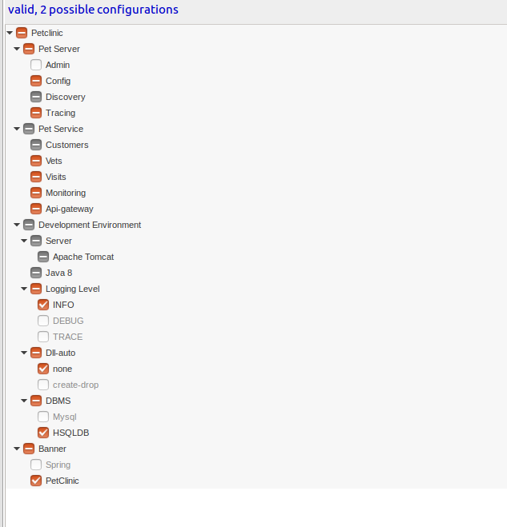
Feature IDE

Slide 10
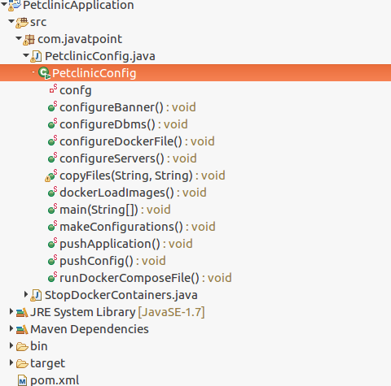
PetCLinic Application
Kullanıcıdan tercihler alındıktan sonra bir uygulama sayesinde proje içersinde değişiklikler yapılır ve otomatik birşekilde çalıştırılır.
Uygulamanın yaptığı işlemler şu şekildedir:
- Config dosyasından seçimler alınır.
-Seçime göre yml/xml gibi ayar dosyalarında ilgili düzenlemeler yapılır
-Yapılan düzenlemeler sonrasında uygulama komple Github’a push edilir.
-Docker üzerinden çalıştırabilmek için docker image dosyaları oluşturulur.
- Image dosyaları yanında Dockerfile dosyarı da oluşturulur ve bu Dockerfile üzerinde gerekli değişiklikler yapılır.
-En son adımda ise docker-compose.yml dosyası çalıştırılır.İlgili port ile uygulama sayfasına ulaşılır.

Slide 11
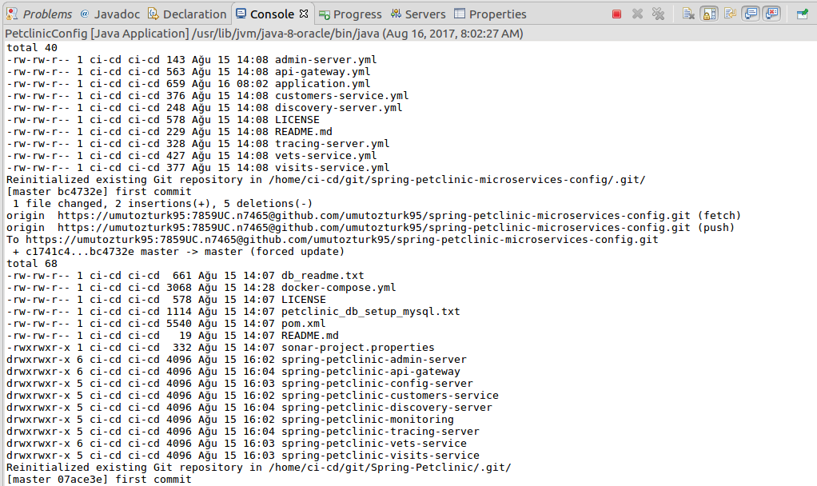
PetCLinic Application
Yapılan değişiklikler Github’a push ediliyor:

Slide 12
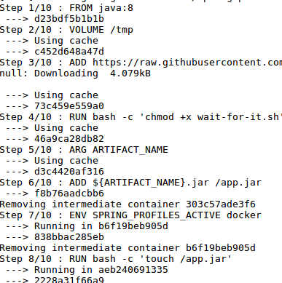
PetCLinic Application
Docker image ve Dockerfile dosyaları her bir mikroservis için oluşuyor:(mvn clean install-PbuildDocker komutu ile)

Slide 13
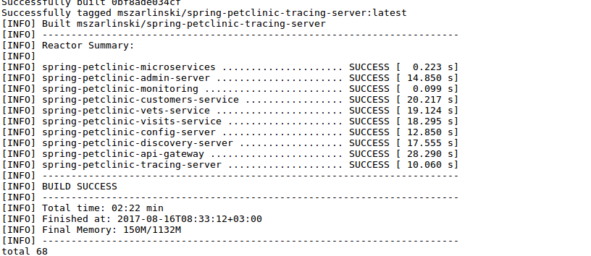
PetCLinic Application
Dockerfile ile mikroservisler docker üzerinde çalıştırılabilir duruma geliyor.

Slide 14
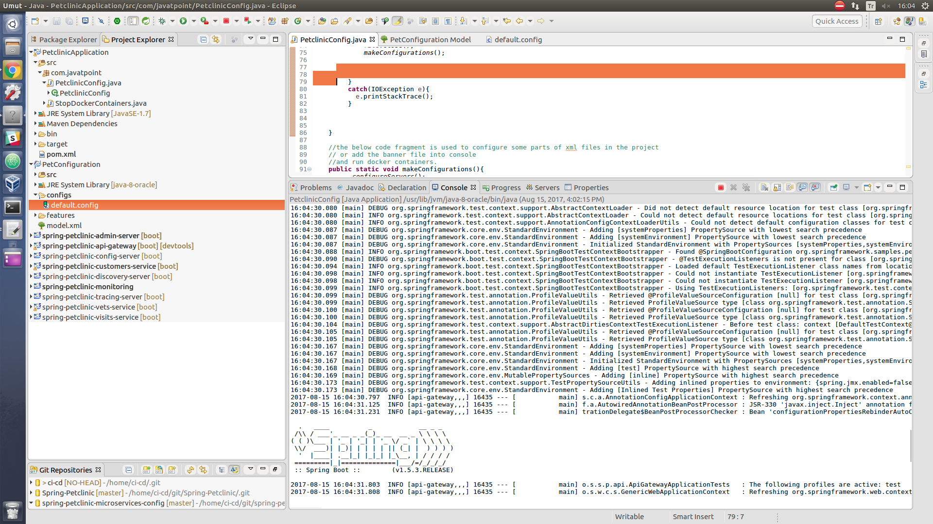

Slide 15
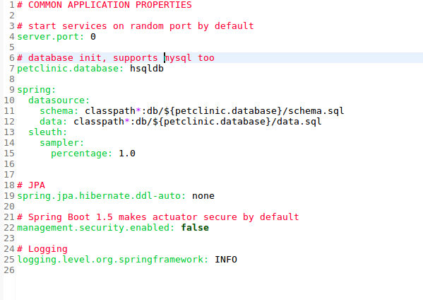
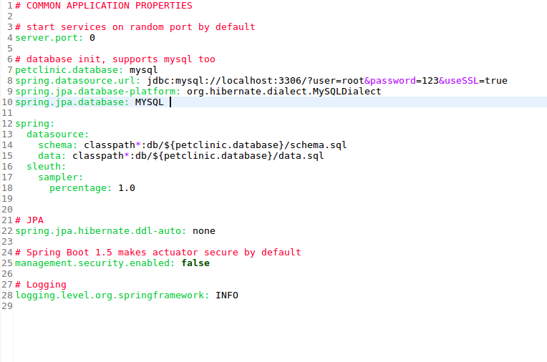
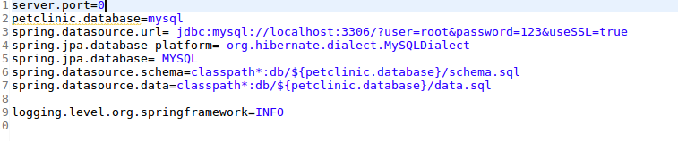
PetCLinic Application
Kullanıcı config dosyasında Mysql tercihinde bulunursa bazı yml uzantılı dosyalarda değişiklik yapmak gerekiyor:

Slide 16
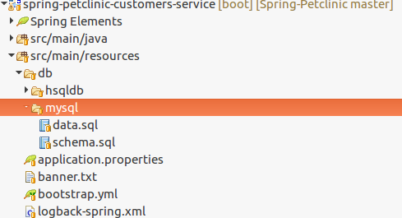
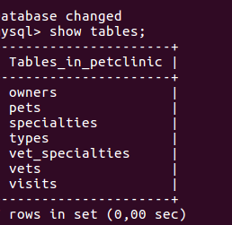
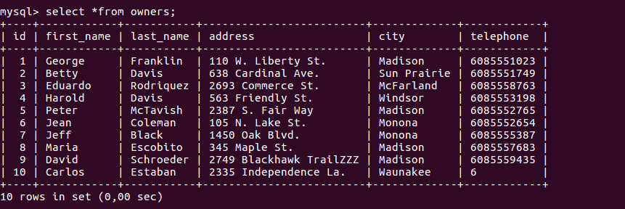
PetCLinic Application
Mysql seçildiğinde veritabanı içinde bulunan kayıtlar ve tablolar:

Slide 17
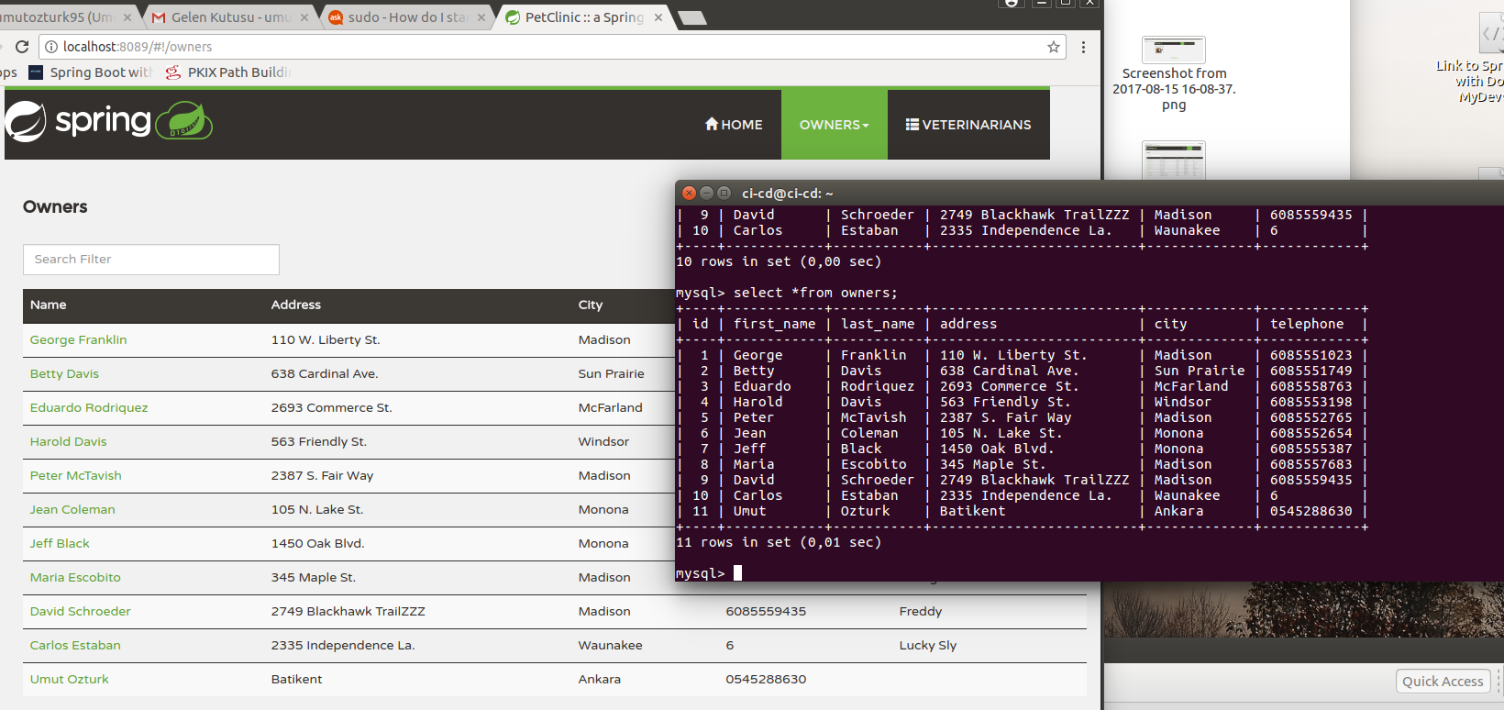
PetCLinic Application
Mysql veritabanına uygulama üzerinden kayıt eklenmesi:

Slide 18
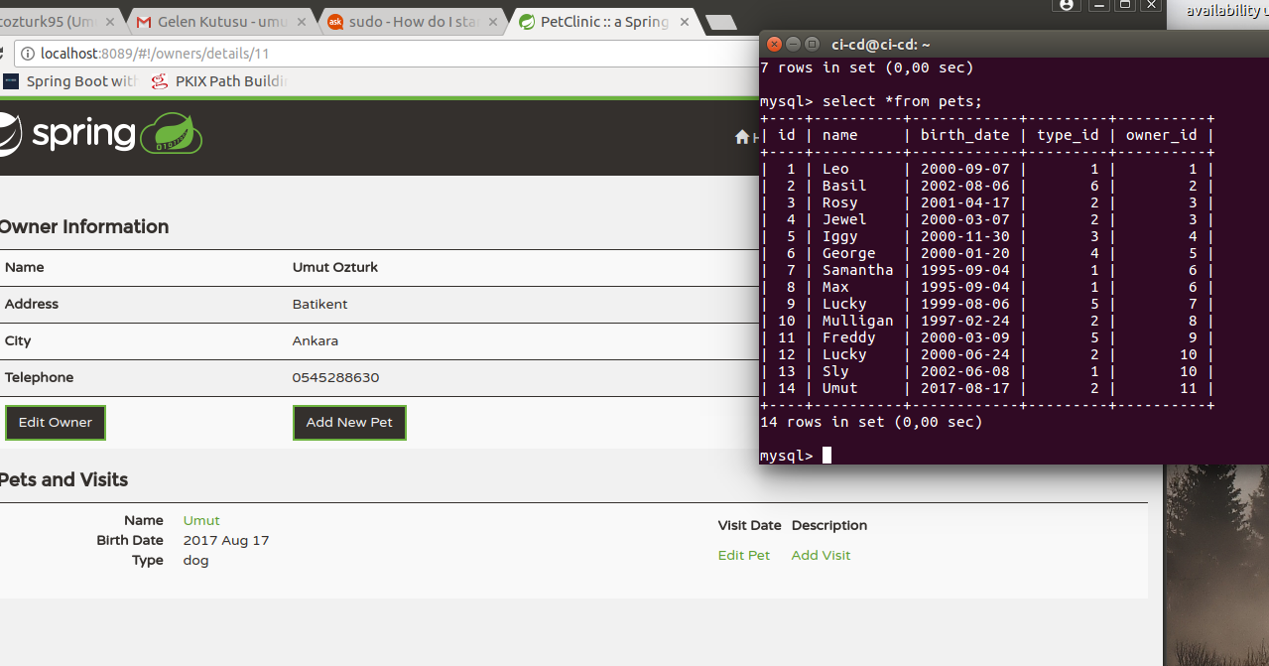
PetCLinic Application
Mysql veritabanına uygulama üzerinden kayıt eklenmesi:

Slide 19

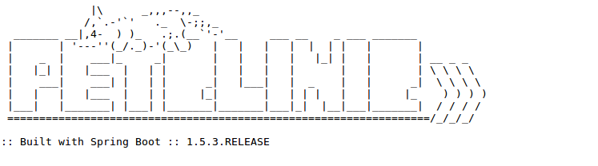
PetCLinic Application
Hsqldb üzerinde kayıt eklendiğinde veya güncelleme yapıldığında, yapılan işlem konsol üzerinden takip edilir.
Veriler , uygulamalar her çalıştırıldığında kaybolur.
Kullanıcı konsolda her mikroservis çalışırken oluşan sembolü (banner) değiştirebilir:

Slide 20
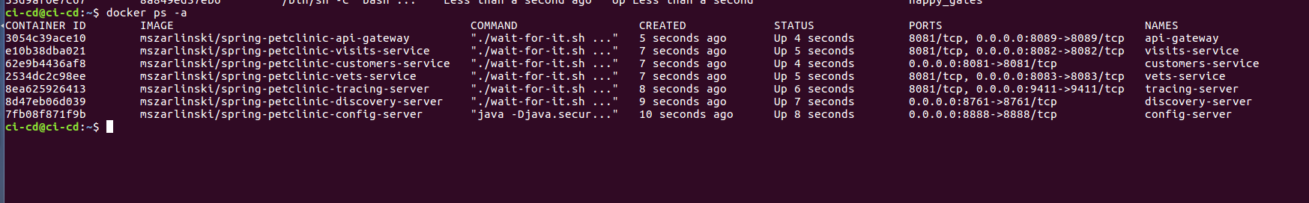
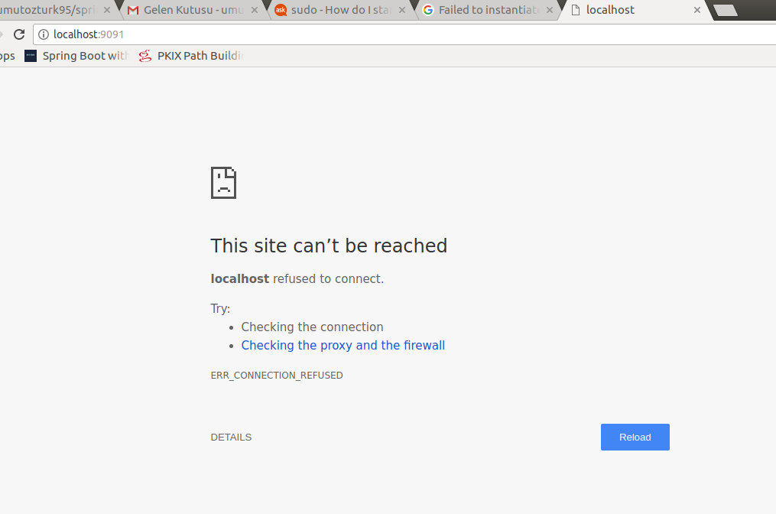
PetCLinic Application
Admin-server mikroservisi optional bırakılmıştır.Bu mikroservisin dışındaki tüm mikroservislerin çalıştırılması gerekiyor.Admin-server mikroservisi seçilmediğinde docker üzerinden container oluşturulmaz.Ayrıca bu mikroservisin port numarası çalıştırıldığında ilgili web sayfasına gidilmez.

Slide 21
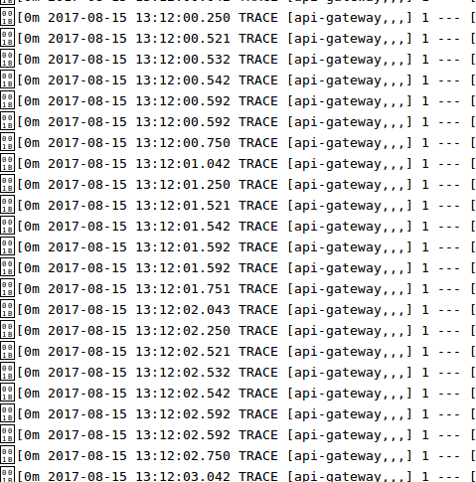
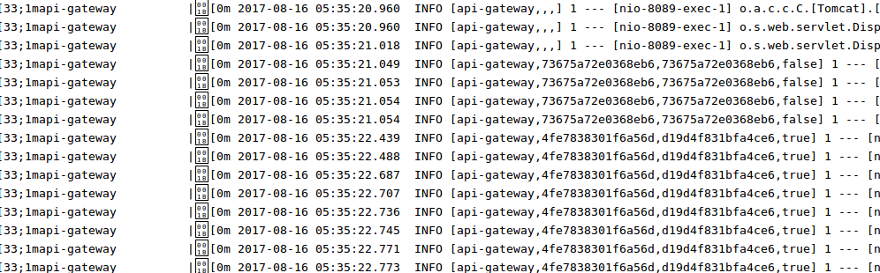
PetCLinic Application
Kullanıcı isterse log seviyelerini değiştirebilir.

Slide 22
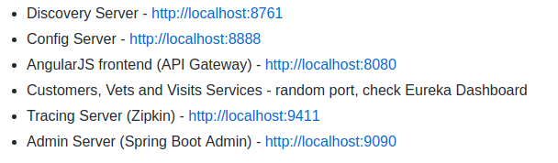

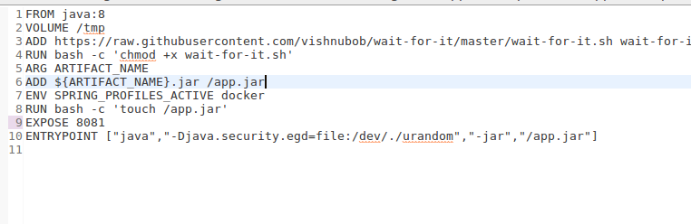
Problemler
Mysql veritabanı seçildiğinde çalışacak olan data.sql dosyasında içinde yanlış yere eklenmiş sql komutları bulunmaktadır. Customer servisinde bulunan mysql klasöründe data.sql dosyasında ,schema.sql dosyasında bulunmayan bir tabloya kayıt ekleniyor.Zaten bu komutlar visits servisinin data.sql dosyasında bulunmaktadır.
mvn clean install -PbuildDocker komutu kullanılarak oluşturulan Dockerfile dosyalarında port numaraları Githubta belirtilenden farklı ve çoğu port numarası aynı(8081).Dockerfile dosyalarındaki bu port numaraları Githubtaki port numaraları ile aynı olmazsa uygulamanın web sayfası açılmıyor.

Slide 23
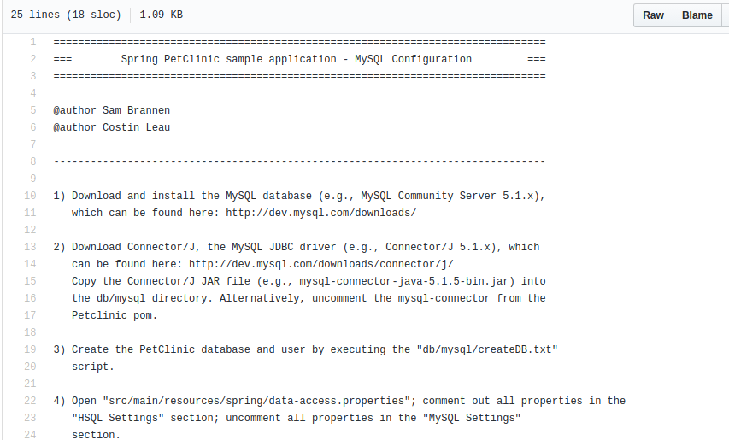
Uygulamanın Mysql veritabanı için Githubta belirtilen .properties ve .txt dosyaları projede mevcut değil.Bu nedenle bu kısımda çok soru nla karşılaşıldı.

Slide 24
Fabric 8
Kolay birşekilde mikroservis üretme imkanı sağlar.
Docker , Jenkins gibi teknolojilerle birlikte çalışır.
Developer Console sayesinde basit bir web uygulaması yaratılır ve bu uygulama sayesinde mikroservisler sayesinde test ,deploy ,build,create ve edit işlemleri gerçekleştiriliyor.
Kullanılan bazı pipeline sayesinde mikroservisler çok daha hızlı yaratılabiliyor ve test edilebiliyor.
Docker ile en verimli şekilde çalışmaktadır.
Microservislerin ihtiyaçları belirlenebiliyor ve o ihtiyaçlara göre proje tekrar şekillendiriliyor.
Bu uygulama kurulamadığı için avantajlarından faydanalamadı. Eğer başarılı bir şekilde kurulmuş olsaydı, kullanıcı seçimine göre ayarları düzenleyen uygulamaya ihtiyaç olmayacaktı.

Slide 25
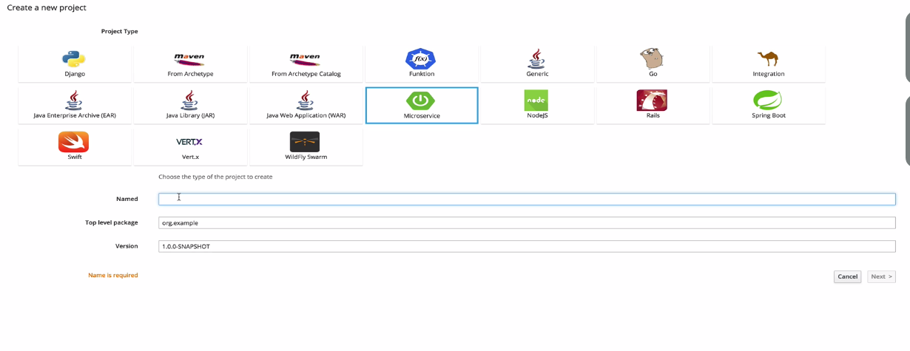
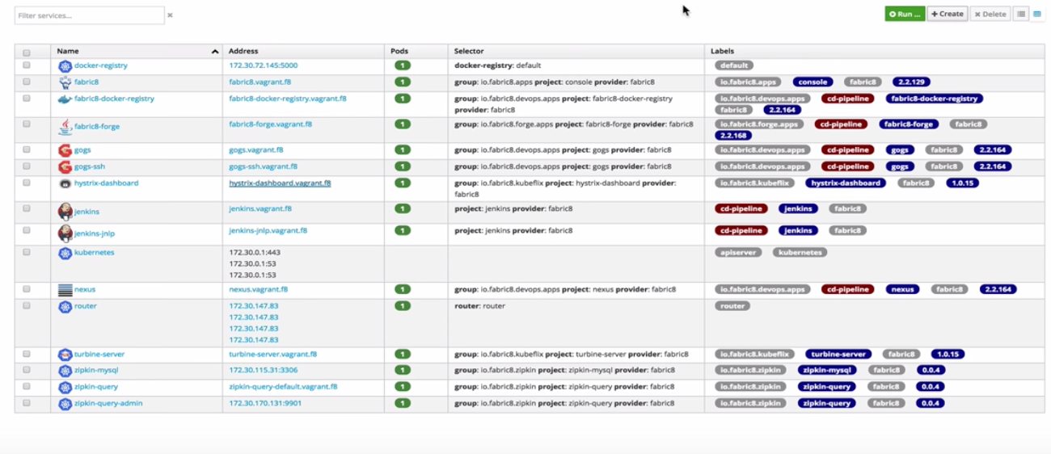
Fabric 8

Slide 26
Kaynakça
https://fabric8.io/
https://github.com/spring-petclinic/spring-petclinic-microservices

